Slide 1



Privacy quiz
2025
Waar of niet waar?
Versie 1.2: 16 januari 2024

Slide 2


De Spelregels
Iedereen staat aan het begin van het spel
Geef aan wat je antwoord is:
‘Waar’ is je hand opsteken.
‘Niet waar’ is geen hand opsteken.
Heb je gelijk? Dan ga je weer staan
Heb je het mis? Blijf dan zitten.
Degene die het langst blijft staan is de winnaar!

Slide 3

Vraag 1:
AVG staat voor
Algemene Verordening Gegevensbeveiliging
Waar
Niet waar

Slide 4
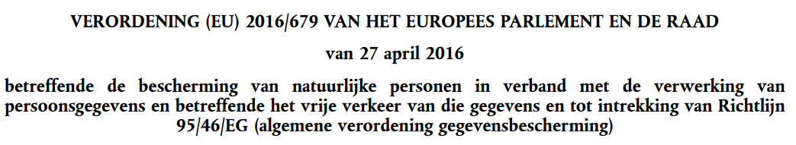
Vraag 1:
AVG staat voor
Algemene Verordening Gegevensbeveiliging
Niet waar
AVG staat voor Algemene Verordening Gegevensbescherming.

Slide 5

Vraag 2:
Vanuit de sector onderwijs zijn er in de eerste helft van 2024 meer dan 500 datalekken bij de AP gemeld
Waar
Niet waar

Slide 6
Vraag 2:
Vanuit de sector onderwijs zijn er in de eerste helft van 2024 meer dan 500 datalekken bij de AP gemeld
Niet waar
Er werden exact 500 datalekken gemeld voor de sector onderwijs in de eerste helft van 2024,
en bijna 10.000 voor alle sectoren bij elkaar.
https://www.cbs.nl/nl-nl/nieuws/2024/50/bijna-10-duizend-meldingen-van-een-datalek

Slide 7

Vraag 3:
De hoogste boete die in Europa is uitgedeeld voor overtreding van de AVG is meer dan 1 miljard euro
Waar
Niet waar

Slide 8
Vraag 3:
De hoogste AVG-boete die is opgelegd in Europa is 1,2 miljard euro.
Waar
Meta kreeg een boete voor 1.2 miljard euro voor het versturen van gebruikersdata naar de VS

Slide 9

Vraag 4:
In de provincie Utrecht hangen de meeste beveiligingscamera’s
Waar
Niet waar

Slide 10
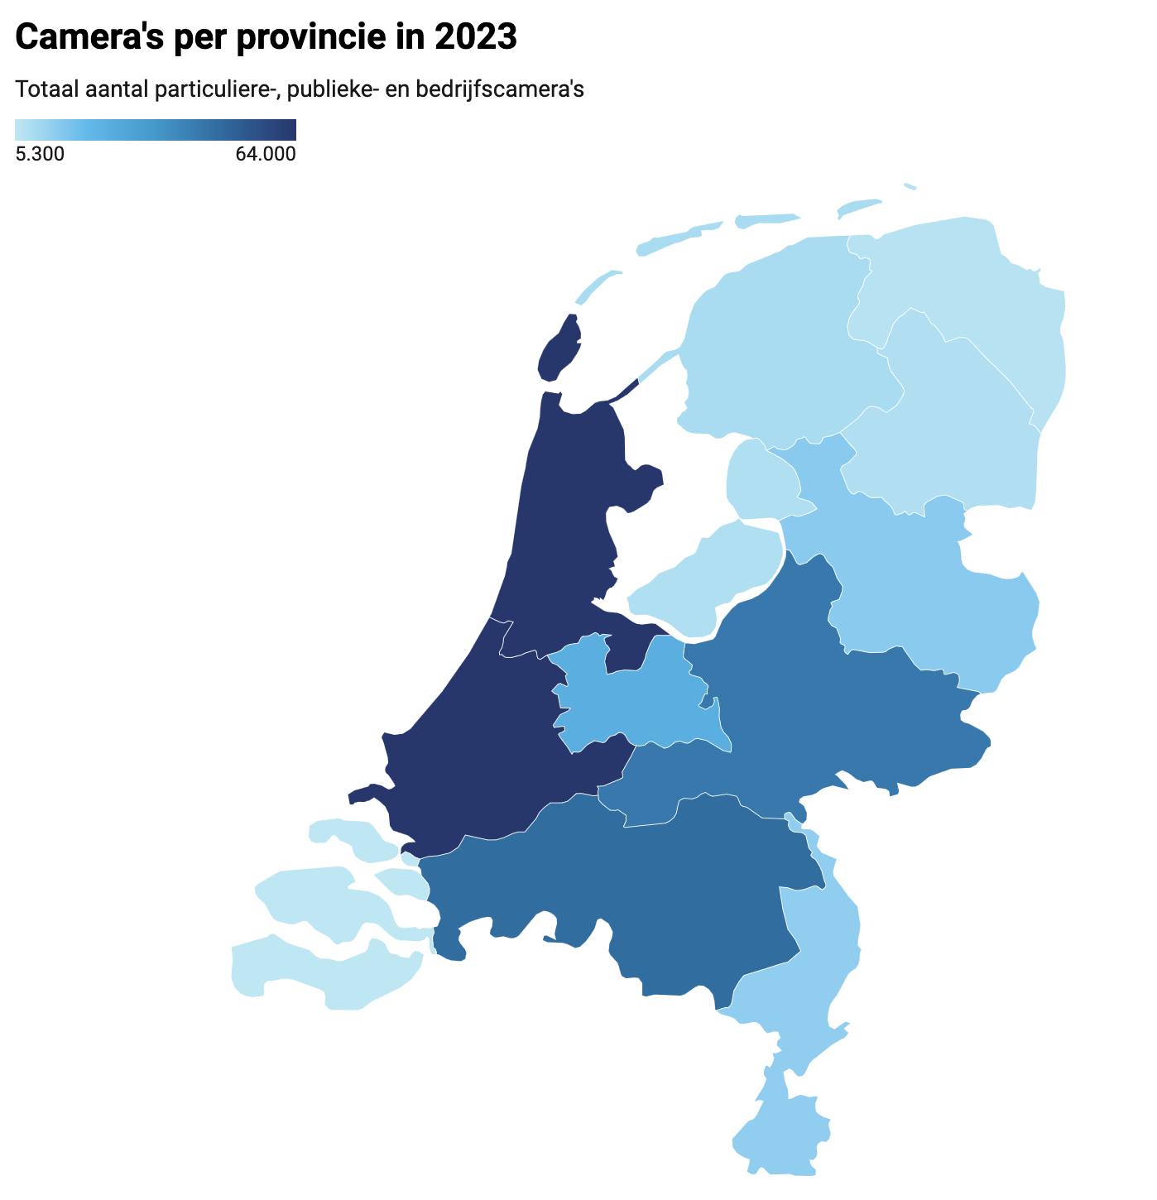
Vraag 4:
In de provincie Utrecht hangen de meeste beveiligingscamera’s
Niet waar
Van alle Nederlandse provincies vind je in totaal in Noord-Holland de meeste beveiligingscamera’s: 63.687 stuks. Dit gaat om particuliere, publieke en bedrijfscamera’s.
https://www.vpngids.nl/onderzoek/onderzoek-2023-momenteel-313354-beveiligingscameras-in-nederland/
via politiedatabase ‘Camera in Beeld’

Slide 11

Vraag 5:
Bibliotheken in het hoger onderwijs hebben een negatief koopadvies uitgebracht tegen een uitgever omdat de uitgever een groot datalek veroorzaakte
Waar
Niet waar

Slide 12
Vraag 5:
Bibliotheken in het hoger onderwijs hebben een negatief koopadvies uitgebracht tegen een uitgever omdat de uitgever een groot datalek veroorzaakte
Niet waar
Bibliotheken hebben een negatief koopadvies uitgebracht omdat er ondanks lang aandringen geen verwerkersovereenkomst getekend werd door de uitgever.
“ Ondanks lang aandringen vanuit de bibliotheken kwam er geen getekende verwerkersovereenkomst. Studenten die toegang willen tot de publicaties van de uitgever, moeten zich nu net als gewone abonnees aanmelden, met hun eigen e-mailadres en zonder verwerkersovereenkomst. ”
https://www.surf.nl/magazine/publieke-waarden-onder-druk-bibliotheken-trekken-grens-bij-licentieonderhandeling

Slide 13

Vraag 6:
Het woord ‘privacy’ komt niet voor in de AVG
Waar
Niet waar

Slide 14
Vraag 6:
Het woord ‘privacy’ komt niet voor in de wettekst van de AVG
Waar
Het woord privacy wordt één keer in een voetnoot genoemd bij overweging 173.
De AVG gaat over gegevensbescherming en niet over privacy. Privacy is veel breder dan alleen persoonsgegevens (en een grondrecht). De AVG spreekt over de bescherming van persoonsgegevens.

Slide 15

Vraag 8:
Vanwege privacy Risico’s adviseert SURF om Microsoft Copilot (nog) niet te gebruiken
Waar
Niet waar

Slide 16
Vraag 8:
Vanwege privacy Risico’s adviseert SURF om Micrsoft Copilot (nog) niet te gebruiken.
Waar
Veel onderwijsinstellingen maken gebruik van Microsoft 365, daarom heeft SURF deze tool specifiek onderzocht. Dat wil dus niet zeggen dat de andere tools een positief advies hebben gekregen.
https://www.surf.nl/nieuws/advies-gebruik-microsoft-365-copilot-vooralsnog-niet-vanwege-privacyrisicos

Slide 17

Vraag 9:
A brief history of time van Stephen Hawking is makkelijker om te lezen dan het privacybeleid van Facebook.
Waar
Niet waar

Slide 18
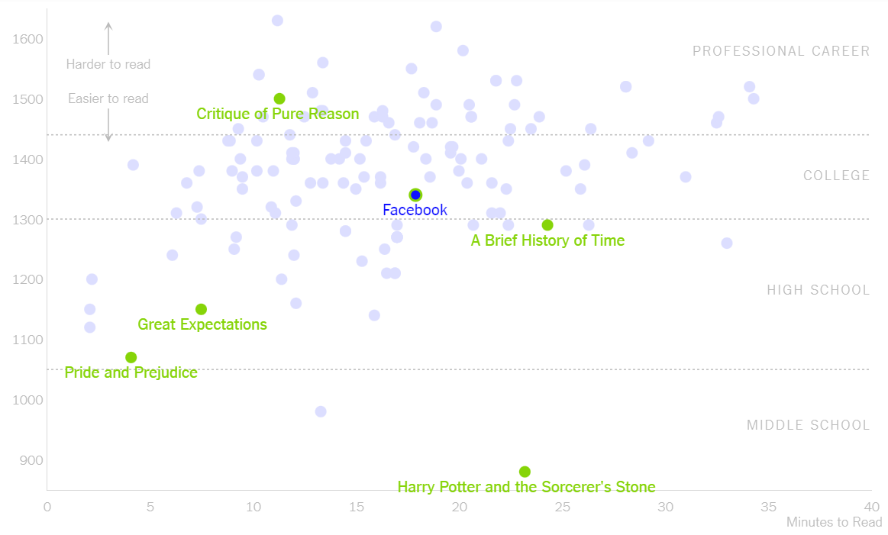
Vraag 9:
A brief history of time van Stephen Hawking is makkelijker om te lezen dan het privacybeleid van Facebook.
Waar
K. Litman-Navarro, NY Times 12 juni 2019
https://www.nytimes.com/interactive/2019/06/12/opinion/facebook-google-privacy-policies.html

Slide 19

Vraag 10:
De meeste persoonsgegevens worden verzameld doordat mensen op phishingmail klikken
Waar
Niet waar

Slide 20

Vraag 10:
De meeste persoonsgegevens worden verzameld doordat mensen op phishingmail klikken
Niet waar
Als je bij een phishingmail per ongeluk persoonsgegevens invult, worden die wel verzameld maar in verhouding gaat het vele malen sneller via het accepteren van cookies.
AP lanceert campagne over privacyrisico's van cookies | Autoriteit Persoonsgegevens

Slide 21

Vraag 11:
Een website mag zonder jouw toestemming cookies op jouw computer plaatsen
Waar
Niet waar

Slide 22
Vraag 11:
Een website mag zonder jouw toestemming cookies op jouw computer plaatsen
Waar
Strikt noodzakelijke en functionele cookies mogen geplaatst worden zonder toestemming volgens de Telecommunicatiewet. In andere gevallen is wél toestemming nodig.

Slide 23

Vraag 12:
Je moet een Certified Information Privacy Professional/Europe (CIPP/E) certificaat hebben om in de EU als privacyjurist of privacyadviseur te mogen werken.
Waar
Niet waar

Slide 24
Vraag 12:
Je moet een Certified Information Privacy Professional/Europe (CIPP/E) certificaat hebben om in de EU als privacyjurist of privacyadviseur te mogen werken.
Niet waar
Er zijn geen formele vereisten voor het beroep van privacyjurist, privacyadviseur of privacy officer. Het is aan werkgevers zelf om te bepalen wat voor eisen ze stellen.

Slide 25

Vraag 13:
Eén van de rechten van betrokkenen in de AVG is het recht op compensatie voor het gebruik van je persoonsgegevens.
Waar
Niet waar

Slide 26
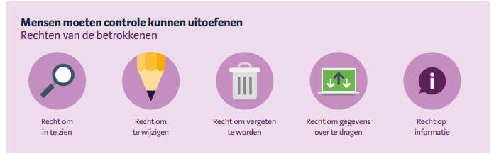
Vraag 13:
Eén van de rechten van betrokkenen in de AVG is het recht op compensatie voor het gebruik van je persoonsgegevens.
Niet waar
  Maar: wel schadevergoeding mogelijk bij schending AVG.

Slide 27

Vraag 14:
Bij online proctoring (tentamens op afstand maken) worden leerlingen op afstand in de gaten gehouden door AI
Waar
Niet waar

Slide 28
Vraag 14:
Bij online proctoring (tentamens op afstand maken) worden leerlingen op afstand in de gaten gehouden door AI
Niet waar
De beelden worden geanalyseerd door een algoritme
Meekijken door docenten via de webcam terwijl de toets wordt gemaakt.
Muisbewegingen en toetsaanslagen worden vastgelegd
Er zijn nog meer manieren waarop leerlingen in de gaten gehouden worden tijdens online proctoring. De AP heeft hier een richtlijn voor uitgebracht, mede doordat tijdens de Corona crisis veel onderwijs verschoof naar online onderwijs.
https://www.autoriteitpersoonsgegevens.nl/themas/onderwijs/digitaal-afstandsonderwijs/online-proctoring

Slide 29

Vraag 15:
Het CABR (Centraal Archief Bijzondere Rechtsplegingen) is sinds kort gepubliceerd. De AP adviseerd in eerste instantie negatief over het online zetten van dit archief omdat het Nationaal Archief de data nog niet had geanonimiseerd
Waar
Niet waar

Slide 30
Vraag 15:
Het CABR (Centraal Archief Bijzondere Rechtsplegingen) is sinds kort gepubliceerd. De AP adviseerd enegatief over het online zetten van dit omdat het Nationaal Archief de data nog niet geanonimiseerd
Niet waar
Het anonimiseren van data is in dit geval niet mogelijk en niet wenselijk. Het archief is bedoeld om tonderzoek te doen naar personen. De AP adviseerde negatief over de voorgenomen aanpak om het archief publiekelijk toegankelijk te maken via internet. Er is daarom gekozen om het archief alleen op afspraak in te zien op locatie bij het Nationaal Archief.

Slide 31

Vraag 16:
De AVG is van toepassing op overleden personen.
Waar
Niet waar

Slide 32
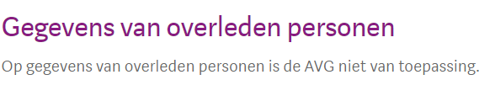
Vraag 16:
De AVG is van toepassing op overleden personen.
Niet waar
Ov. 27 AVG: “De onderhavige verordening is niet van toepassing op de persoonsgegevens van overleden personen. De lidstaten kunnen regels vaststellen betreffende de verwerking van de persoonsgegevens van overleden personen.”
  Bijv. in Frankrijk, Portugal en Spanje hebben erfgenamen of nabestaanden wel bepaalde rechten op grond van de AVG, zoals verwijderingsrechten.
  In NL niet, maar ander nationaal (privacy)recht kan van toepassing zijn, bijv. portretrecht in opdracht, uit de Auteurswet, geldt nog 10 jaar na de dood → toestemming nabestaande.

Slide 33

Open vraag:
Hoeveel persoonsgegevens zijn bij het wereldwijd grootste datalek gelekt?

Slide 34

Open vraag:
Hoeveel gegevens zijn bij het grootste datalek gelekt?
1,3 miljard
In oktober 2022 werden de SIM registraties van 1.3 miljard Indonesiërs gelekt.
Daarbij zaten niet alleen de SIM-card en telefoonnummers, maar ook naam van de telecom provider en zelfs national identity numbers.
https://informationisbeautiful.net/visualizations/worlds-biggest-data-breaches-hacks/

Slide 35
www.surf.nl
www.cybersaveyourself.nl

